Slide 1


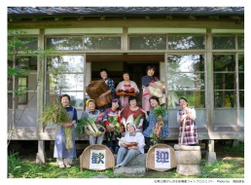
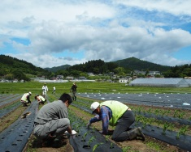
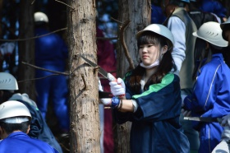
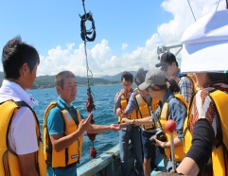
南三陸町農林漁業体験と震災学習(1)【宮城県】
出発地：各地
日次 | 行 程 | 宿泊
1 | 各地＝＝（昼食）＝＝南三陸町ポータルセンター（入村式／対面式）・・・南三陸町農家民泊体験プログラム ・・・・・南三陸町農家民泊（震災経験者からの震災学習） | 宮城県 南三陸町民泊
2 | 宿泊地・・・・・農家民泊体験＝＝＝＝漁業体験＝＝＝＝南三陸町農家民泊又はホテル | 宮城県 南三陸町民泊 又はホテル
3 | 宿泊地＝＝＝＝林業体験＝＝＝（昼食）離村式＝＝＝＝各地
東北ルートマップ
南三陸町
（凡例） ・・・：徒歩 ■□■□：JR ＝＝＝：バス ～～～：船舶 －－－：航空機
南三陸町民泊体験
南三陸町農林漁業体験
この地域の普段のありのままの生活を体験します。 家事や仕事を手伝いながら、見ず知らずの家族と寝食を共にすることで家族の温もりや異文化に触れます。 また、知らない土地で過ごすことで自分の家族を振り返る時間にもなります。
今回の大震災により家族がいること、住む場所があることがどんなに大切か、普段の生活では当たり前すぎて気づかなかったことを身を持って体験します。 命や家族のありがたみを実感しながら、前を向いて生きる町民との交流は、子どもたちにとってかけがえのない時間になるでしょう。
南三陸町では、観光協会主催のプログラムをはじめ様々な体験型のプログラムをご用意しております。南三陸町の特徴でもある「森・里・海そして人」の循環を学ぶことができます。

